Slide 2
PROSTŘEDÍ POČÍTAČE
okna

Slide 3
Obsah:
Pracovní plocha
Okna
Dialogové okno
Úkoly

Slide 4
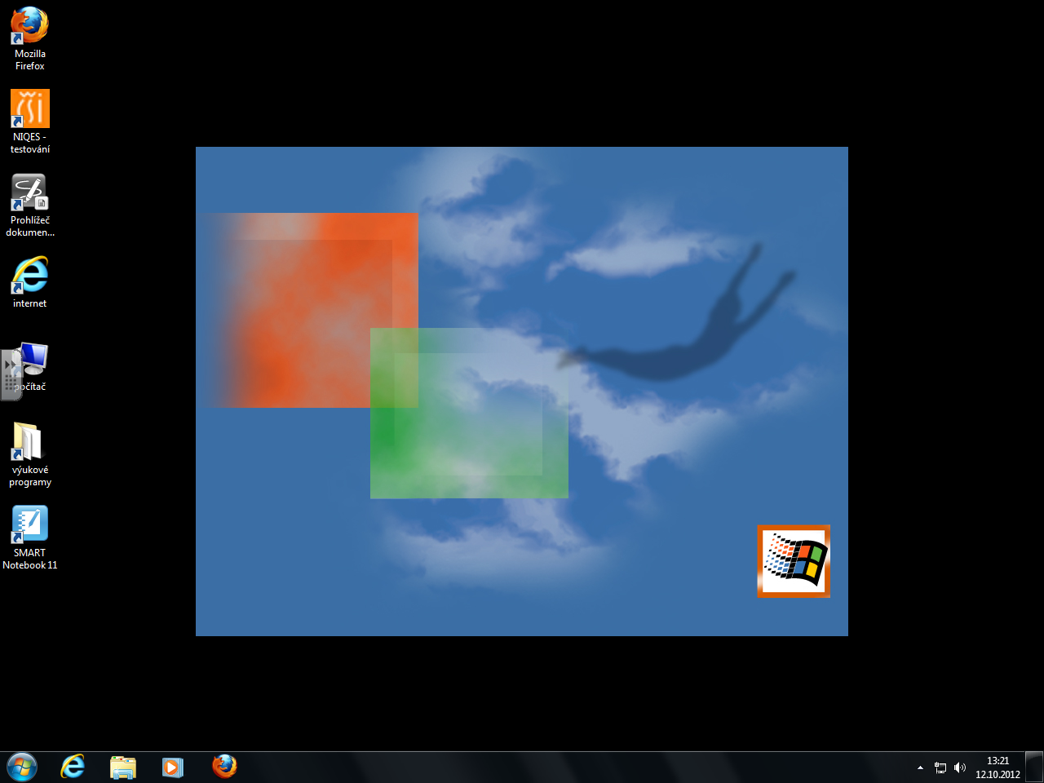
Prostředí počítače
Ikony
Pracovní plocha
Nabídka Start
Hlavní panel

Slide 5
okna
Většina programů se spouští v okně.
Okno má:
Horní lištu
Tlačítko minimalizace
Tlačítko maximalizace
Křížek

Slide 6
okna
Programy spouštíme:
přímo z pracovní plochy
v nabídce Start

Slide 7
horní lišta
název programu,
se kterým pracujeme

Slide 8
tlačítko minimalizace
okno zmenšíme
schováme
do spodní lišty

Slide 9
tlačítko minimalizace
kliknutím na program se okno vrátí na obrazovku

Slide 10
tlačítko maximalizace
dáváme okno přes celou obrazovku monitoru

Slide 11
posouvání okna
myší klikneme a držíme za horní lištu
pohybujeme myší

Slide 12
velikost okna
zachytíme okno
za okraj nebo roh
nastavíme vlastní velikost

Slide 13
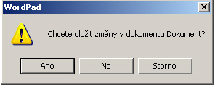
dialogové okno
důležité sdělení nebo otázka
nutné si pozorně přečíst
zrušíme akci
OK - akci potvrdíme
akce se neuskuteční

Slide 14
Úkoly:
Otevřete program WordPad. Zmenšete a zvětšete okna. Minimalizujte na spodní lištu.
Spusťte program Malování. Nakreslete první písmeno svého jména.
Spusťte program WordPad. Zapište slova, která začínají na stejnou souhlásku.
Před odhlášením z počítače zavřete všechny programy. Nic nechceme ukládat.

Slide 15
Zdroje:
VANÍČEK, Jiří a Petr ŘEZNÍČEK. Informatika pro základní školy. Vyd. 1. Brno: Computer Press, 2004, 85 s. Učebnice (Computer Press). ISBN 80-251-0196-7.

Slide 16
Název projektu : Objevujeme svět kolem nás Reg. číslo projektu: CZ.1.07/1.4.00/21.2040
Autor : Mgr. Zdeňka Švecová
Období vytvoření výukového materiálu : říjen 2012
Vzdělávací obor : Využívání informační technologie - 1.stupeň ZŠ
Anotace : Seznamuje se s prostředím počítače.
Očekávaný výstup : Poznává a zkouší pracovat v prostředí počítače, pracuje s oknem aplikace.

